Slide 1
Datu bāzes vadības sistēma
MS Access
Datu lauku īpašības (Field properties)
Īpašība Indexed

Slide 2
Īpašība Indexed
Nosaka, vai ieraksti tabulā atkārtosies, vai neatkārtosies
Izstrādāja K. Paškēviča

Slide 3
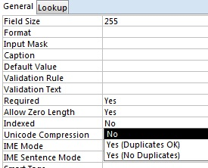
Īpašība Indexed
Nepieciešamo vērtību Yes, (Dublicate Ok) vai Yes (No Dublicate) izvēlas no īpašību saraksta Indexed
Piemēram, šajā gadījumā aizpildot tabulu nebūtu pieļaujama tāda situācija, ka 2 skolēniem ir pilnīgi vienādi personas kodi, tātad jāizvēlas vērtība Yes (No Dublicate) (sk. dotajā paraugā)
Izstrādāja K. Paškēviča
Notes:
Tēma - DBVS MS Access: datu lauku īpašības
Izstrādāja K. Paškēviča

Slide 4
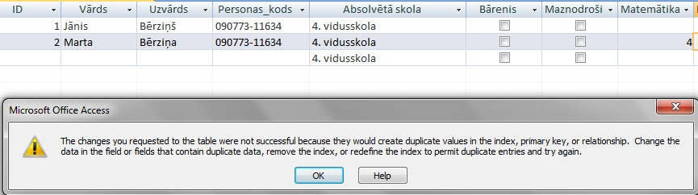
Īpašība Indexed
Ja tabulas aizpildītājs kaut kādu iemeslu dēļ diviem skolēniem ievadīs vienādus personas kodus – datu bāze izvadīs brīdinājuma logu, un neļaus darboties tālāk, kamēr minētais ieraksts netiks izlabots (sk. dotajā paraugā)
Izstrādāja K. Paškēviča
Notes:
Tēma - DBVS MS Access: datu lauku īpašības
Izstrādāja K. Paškēviča

